Slide 1
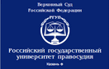

Психологическая составляющая профилактической работы в аспекте профилактики деструктивных проявлений среди молодежи
Герасимова В.В., кандидат психологических наук,
доцент кафедры психотерапии и наркологии Казанской государственной медицинской академии – филиала ФГБОУ ДПО РМАНПО Минздрава России

Slide 2


Slide 3

Мудр тот, кто знает не многое, а нужное
Эсхил

Slide 4
Каков смысловой контент психологии в профилактике деструктивных проявлений среди молодежи?
В чем смысл и назначение этой лекции?

Slide 5


Slide 6

Структурные элементы
Контекстуальный
Организационный
Методологический
Инструментальный
Компетентностный

Slide 7
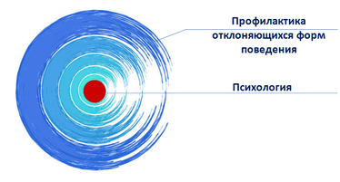
Контекстуальный компонент

Slide 8


Slide 9
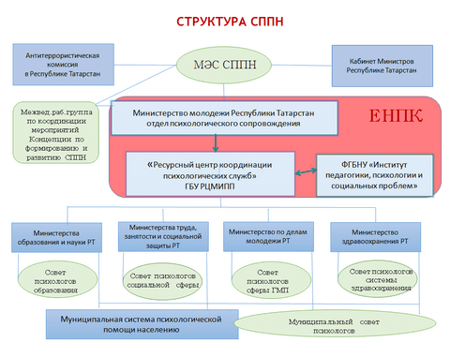
Организационный компонент

Slide 10
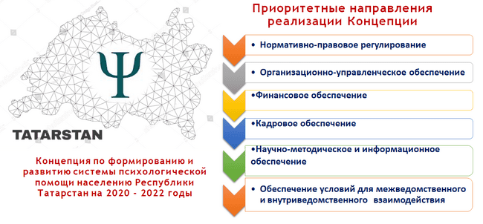
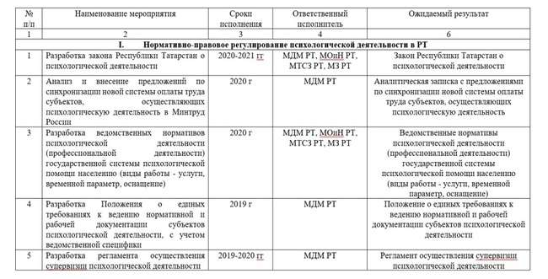
Комплексный план по реализации мероприятий Концепции по формированию и развитию системы психологической помощи населению Республики Татарстан на 2020 - 2022 годы

Slide 11
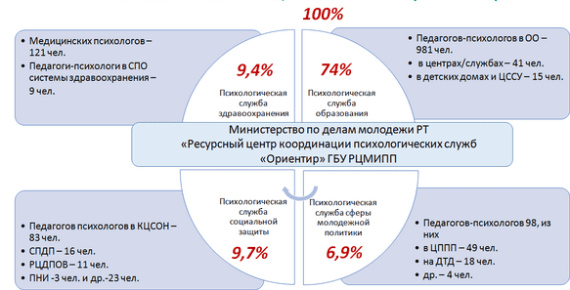
Мониторинг актуального состояния
психологических служб ведомств

Slide 12
Возраст обслуживаемого населения
Основной контингент
Дислокация психологов
Функционал психологов ведомственных психологических служб
Основная цель профессиональной деятельности
Направления деятельности
Основные виды деятельности
Функциональный профиль специалистов ведомственных психологических служб
Педагог-психолог образования
Психолог социальной защиты
Медицинский психолог здравоохранения
Педагог-психолог молодежной политики

Slide 13
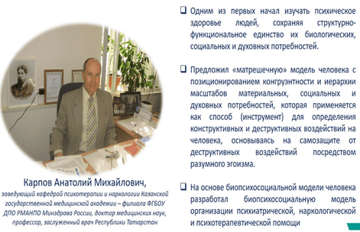
Методологический компонент

Slide 14

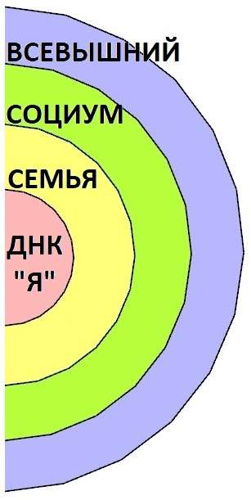
Био-психо-социо-духовная парадигма выделяет и соединяет 4 вида основных потребностей человека, с нормативным принципом иерархии их масштабов
Иерархия
Потребности Ресурсы
содержание потребностей
Биологические потребности и ресурсы (определяются ДНК, состоянием организма)
Психологические потребности (ресурсы и запросы семьи, близких людей),
Социальные потребности (ресурсы и требования общества и государства, здравоохранения )
Духовные потребности (ресурсы Всевышнего и его законы)
Все угрозы здоровью и Закону возникают на психологическом и социальном уровнях, на которых у людей есть свобода выбора
Свобода – Совестью ВОдительство
БОгом ДАнное – жизнь по совести
духовные
социальные
психологические
биологические

Slide 15
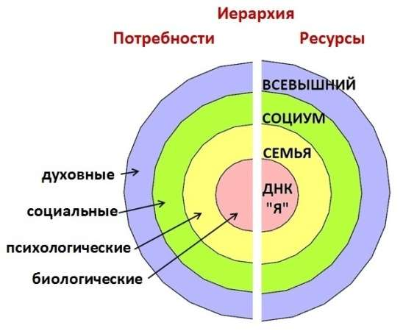
Био-психо-социо-духовная парадигма
восстановление со-знания
расширение пространства
осознанного проживания
здоровьесберегающее поведение
самозащита
разумный эгоизм
I
потребности и ресурсы
III
Гетероагрессия Аутоагрессия
II

Slide 16
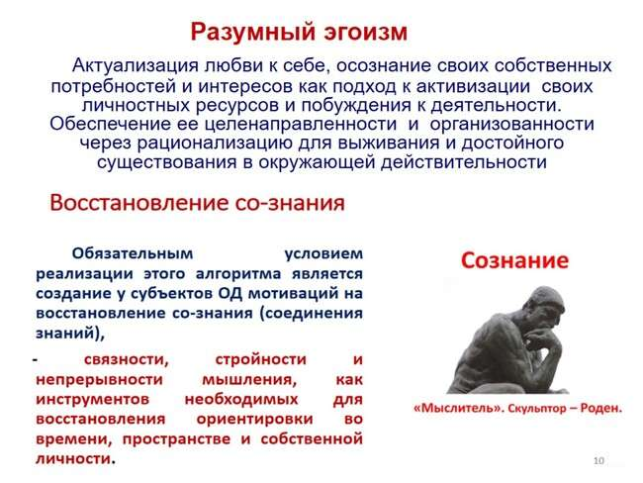

Slide 17
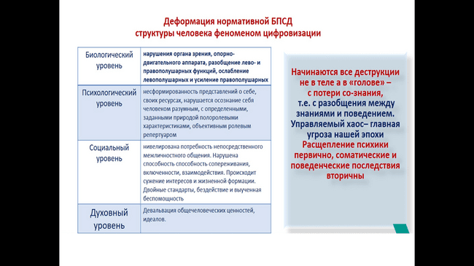
Надо осознать, что наркотики, алкоголь, табак, игровые автоматы не самоцель, а инструменты для перехода из неприятной реальности в приятную нереальность

Slide 18
Био-психо-социо-духовный подход в контексте профилактики ОФП
на уровне психофизиологии восстановить и всегда сохранять контроль коры над подкоркой, левого полушария над правым.
на уровне психики – успокоить эмоции, устранить чувства тревоги, страха, обиды, гнева; восстановить способности последовательно, системно мыслить, анализировать ситуацию, контролировать свое поведение, соблюдать социальные, культурные и нравственные нормы, стабилизировать настроение и сон.
на уровне психологии – разбираться в себе, определить смыслы и цели своей жизни, соотносить личные интересы и возможности с интересами и ресурсами других людей, организаций, понимать бесперспективность зависимого поведения.
на уровне поведения и социума – обеспечить связь с родственниками, проживание, питание, занятость и другие условия для нормальной жизни; защитить от деструктивных воздействий

Slide 19
Потенциал био-психо-социо-духовной парадигмы представлений о мире и о себе
Био-психо-социо-духовная парадигма является развитием биопсихосоциальной парадигмы
В.М.Бехтерева (Незнанов Н.Г. и др.2007), G.Engel 1977.
Она сочетает мультидисциплинарность, иерархичность, интеграцию и целенаправленность
Создает конструкцию из разобщенных элементов
Обеспечивает нормативное иерархическое соединение элементов
Определяет цель и направление развития конструкции
Дает возможность мирного и добровольного объединения, примирения, самоорганизации людей на основе гармонизации их внутриличностных и общих для всех ценностей

Slide 20

Потенциал БПСД парадигмы
Мультидисциплинарность обеспечивается участием специалистов биологических, психологических, социальных (политических), духовных и других наук.
Пространство обсуждения и взаимодействия локализуется психикой человека, переносится из неуправляемого внешнего хаоса в компактное, более понятное, изученное и управляемое пространство личности и организма.

Slide 21
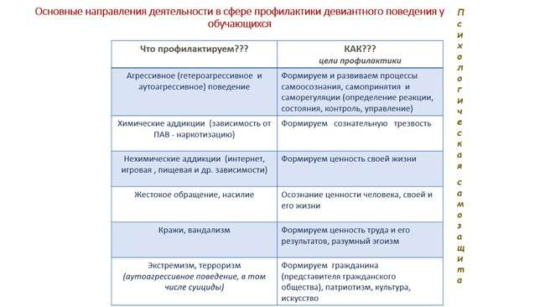
Основные направления деятельности в сфере профилактики девиантного поведения у обучающихся

Slide 22
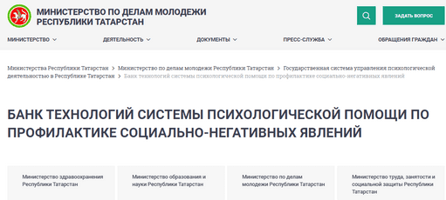
Инструментальный компонент
https://minmol.tatarstan.ru/bank-tehnologiy-sistemi-psihologicheskoy.htm
Профилактика:
алкоголизма, табакокурения, потребления НС и ПАВ, интернет-зависимости, агрессивного и опасного для жизни и здоровья поведения, экстремизма и терроризма, другие проблемные вопросы …

Slide 23












Базовая литература

Slide 24

Компетентностный компонент
Психологическая готовность к профилактике отклоняющихся форм поведения
Взаимодействие психолога со службами и специалистами внутри образовательной организации
Взаимодействие психолога с внешними службами, организациями и специалистами

Slide 25


Психологическая готовность к профилактике отклоняющихся форм поведения
Психологическая готовность к профилактике отклоняющихся форм поведения - целостная развивающаяся система, комплексное психологическое образование, включающее в себя следующие взаимосвязанные компоненты:
мотивационный
гностический
функциональный
субъектно-деятельностный
оценочно-рефлексивный

Slide 26
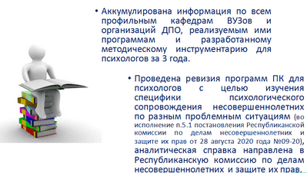
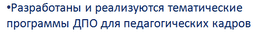

Slide 27
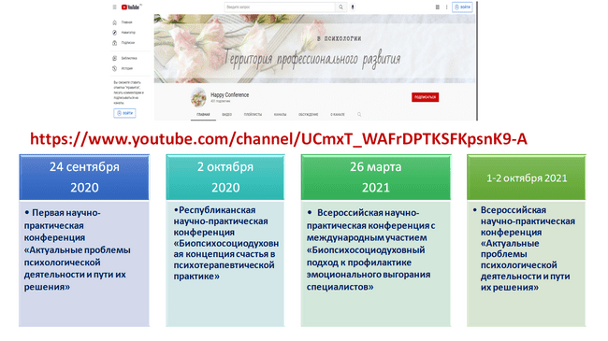

Slide 28
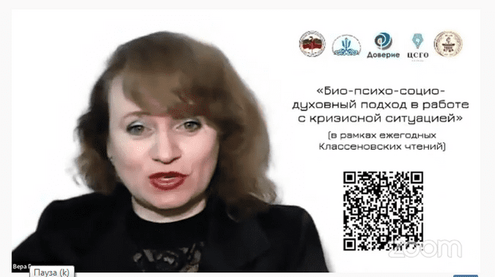
Мероприятие было организовано в рамках ежегодных Классеновских чтений кафедрой психотерапии и наркологии Казанской государственной медицинской академии – филиала ФГБОУ ДПО РМАНПО МЗ РФ при поддержке Правительства Республики Татарстан, НОУ ДПО «Центр социально-гуманитарного образования, МБУ МП г.Казани центр психолого-педагогической помощи детям и молодежи «Доверие»
Порядка 3000 участников
500 сертификатов

Slide 29
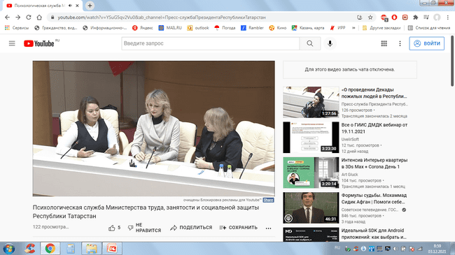
Прямые эфиры на ютуб канале пресс службы
Президента Республики Татарстан

Slide 30

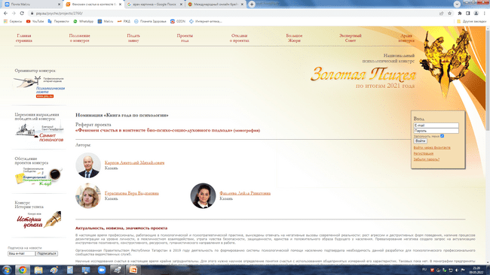


Slide 31
Перспективы развития профилактического направления
Проведение исследования мнения студенческой молодежи об организации работы по профилактике ОФП (2022-2023)
Проведение фокус группы с психологами-ликвидаторами трагического события 11 мая 2021 года, с последующим оформлением аналитической записки для научного сообщества, практиков и гос.органов управления (июнь –август 2022)
Формирование монографии «Работа с кризисной ситуацией (состоянием) в контексте био-психо-социо-духовного подхода» (ноябрь 2022)
Организация и проведение НПК «Био-психо-социо-духовная парадигма в работе с травмой и ПТСР» (март 2023)
Оформление заявок на гранты по обучению представителей организаций профобразования ПФО программе «Защита психического здоровья молодежи и противостояние деструктивным воздействиям» ( 2023 г) и психологов образовательных организаций методам краткосрочной терапии (2023)

Slide 32
С социально‐психологической точки зрения основой деструктивных проявлений служит утрата веры в возможность повышения своего статуса через индивидуальные усилия, сохраняя свою социальную идентичность

Slide 33


Негативные характеристики современного социально-психологического портрета субъектов образовательной деятельности
Утомляемость и физическое недомогание
Тревожность
Раздражительность, агрессивность
Рассеянность
Сужение интересов
Декларативность
Ориентация на разовое оперативное решение задач
Ограничение социальных контактов
Двойной стандарт
Преувеличенное чувство собственной важности (превосходства)
Деконгруэнтность эмоций, мыслей, слов и поведения

Slide 34

наличие тревожности, страхов, конфликтности, эмпатийной – блокады, инфантилизма, переживание одиночества
сужение интересов, мотивационный вакуум, снижение или отсутствие ценности своей жизни и здоровья, экзистенциальный вакуум, наличием проблем в идентификации, в самосознании, самопринятии, самоопределении, самоконтроле и саморегуляции
выражена прерывистость в последовательности действий, деструктивность в системе межличностных отношений, демонстративность или аутсайдерство.

Slide 35
Социально-психологический портрет
современного обучающегося (общие тенденции)
Личностная сфера | Обесценивание ценности собственной жизни и жизни окружающих людей, утрата традиций, стрессы, страхи, агрессия (суициды)
 | Фиксация на удовлетворении физиологических и материальных потребностей (наркотизация)
 | Доминирование потребительской позиции сочетающейся с атрофией работы над собой и активной, продуктивной деятельностью в целом (СМИ, телевидение)
 | Обеднение среды реального общения на фоне виртуализации жизни (компьютеризация)
Ролевая сфера (ученик) | Снижение учебной мотивации
 | Дистанцирование от одноклассников и учителей
 | Оценка перестала быть стимулом для развития
 | Инфантилизация и ригидность в области учебной деятельности
Проявления: тревожность, агрессивность, инфантильность, ригидность, отчужденность, непоследовательность в деятельности, шаблонность, поверхностность

Slide 36


Психологические особенности подписчиков социальных сетей
Низкий эмоциональный уровень учащихся (сниженное настроение, негативные эмоции) приводит к развитию стресса, а также формированию депрессивных состояний. Факторами, влияющими на развитие низкого эмоционального уровня и депрессивных состояний, являются: наличие проблем во взаимоотношениях с родителями, друзьями и школой.
У учащихся наблюдается низкая самооценка, либо завышенная самооценка, которая может выступать барьером при установлении социальных контактов и препятствовать социальному развитию личности.
Учащиеся не видят авторитета в педагогах, что толкает их на поиск авторитетов в социальные сети или среди социального окружения, что приводит к вовлечению в деструктивные сообщества с мнимыми авторитетами.
Выявлена тенденция на наличие у учащихся проблемы с совладением со стрессом.
Многие учащиеся указывают на наличие конфликтов в образовательной среде (с учащимися и педагогами), в том числе на наличие буллинга.

Slide 37


Slide 38
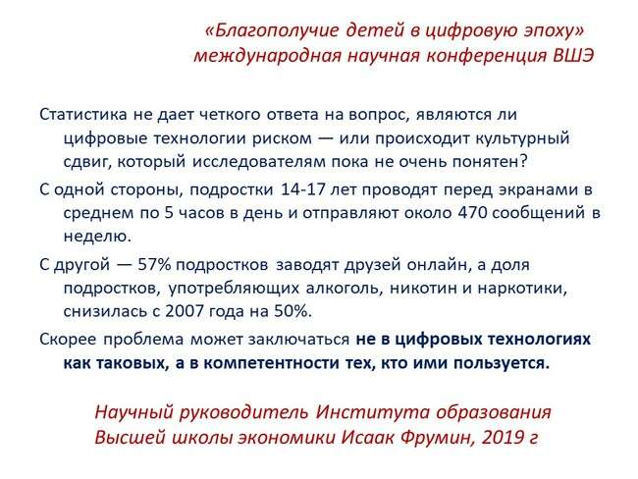

Slide 39
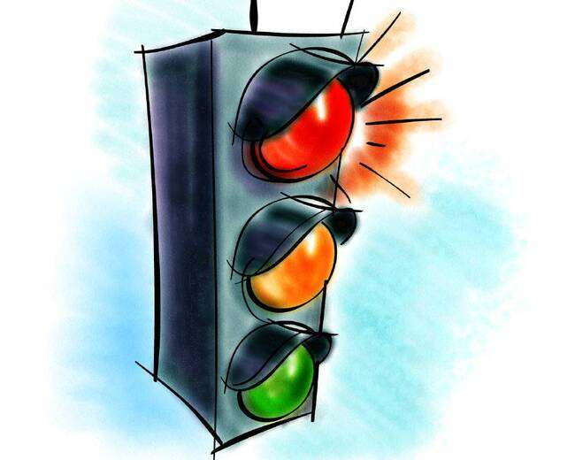
Выявляют нарушения психического здоровья у школьников
Врачи – 95 %
Учителя – 23 %
Родители – 2,9
%

Slide 40
Психологические соблазны
Негативные изменения в поведении
Психологическая зависимость

Slide 41
Психологическое насилие
Способы психологической защиты
Манипуляции

Slide 42
факторы риска нарушения психологического здоровья обучающихся и формирования ОФП
Интрапсихические (негативная Я-концепция, деструктивный внутриличностный конфликт и др.)
Экстрапсихические (тревожность, неоправданные ожидания значимых людей, трудности в общении)
Средовые:
- микроуровень (деструктивный семейный конфликт, излишняя критичность и нетерпимость, неадекватные ожидания со сторонызначимых людей
-макроуровень (шизофренизация - рассогласованность между требованиями, правила и демонстрируемым поведением, псевдокультура)

Slide 43
Особо значимые факторы
1. Обострение социальной напряженности в молодежной среде (характеризуется
комплексом социальных проблем, включающим в себя проблемы уровня и качества
образования, «выживания» на рынке труда, социального неравенства, снижения авторитета правоохранительных органов и т.д.)
2. Криминализация ряда сфер общественной жизни (в молодежной среде это
выражается в широком вовлечении молодых людей в криминальные сферы бизнеса и т.п.)
3. Изменение ценностных ориентаций (значительную опасность представляют в том
числе зарубежные организации, в том числе – религиозные организации деструктивного
характера, насаждающие религиозный фанатизм и экстремизм, отрицание норм и
конституционных обязанностей, а также чуждые российскому обществу ценности)
4. Проявление т.н. «исламского радикализма» (пропаганда среди молодых мусульман
России идей религиозного экстремизма, организация выезда молодых мусульман на
обучение в страны исламского мира, где осуществляется вербовочная работа со стороны
представителей международных экстремистских и террористических организаций)

Slide 44
Особо значимые факторы
5. Рост национализма и сепаратизма (активная деятельность молодежных
националистических группировок и движений, которые используются отдельными
общественно-политическими силами для реализации своих целей)
6. Наличие незаконного оборота средств совершения экстремистских акций
(некоторые молодежные экстремистские организации в противоправных целях занимаются
изготовлением и хранением взрывных устройств, обучают обращению с огнестрельным и
холодным оружием и т. п.)
7. Использование в деструктивных целях психологического фактора (агрессия,
свойственная молодежной психологии, активно используется опытными лидерами
экстремистских организаций для осуществления акций экстремистской направленности)
8. Использование информационно-телекоммуникационной сети Интернет в
противоправных целях (обеспечивает радикальным общественным организациям доступ к
широкой аудитории и пропаганде своей деятельности, возможность размещения подробной информации о своих целях и задачах, времени и месте встреч, планируемых акциях).

Slide 45
Причины появления форм отклоняющегося поведения:
Если реальная жизнь -
не соответствует ожиданиям человека,
не удовлетворяет его актуальных потребностей
создает угрозу безопасности и значимым интересам,
То возникают:
Стресс, Тревога, Страх, Дезадаптация
и поиск стратегии адаптации, в том числе бегство в опьянение, болезнь и другие формы саморазрушения

Slide 46
Признаки ведения деструктивного психологического воздействия на ребенка
Внезапное изменение лексики, не связанное с получаемыми новыми знаниями в ходе образовательного процесса. Резкое увеличение числа разговоров на политические и социальные темы, в ходе которых высказываются крайние суждения и проявляются признаки нетерпимости. Устойчиво произносятся ранее не употреблявшиеся ими слова, которые не характерны для конкретной микросоциальной группы или семьи и обозначают, в том числе:
— иерархию в религиозной или военизированной структуре (эмир, эмират, джихад, моджахед, учитель, старейшина, гуру и т.п.);
— новые социальные обязательства (иншалла (клянусь), «хлебом клянусь», упоминание названий джамаатов, к которым принадлежит человек);
— произнесение цитат из религиозных текстов, текстов из выступлений политических лидеров, деятельность которых направлена на насильственное изменение конституционного строя, или ссылки на них

Slide 47
Признаки ведения деструктивного психологического воздействия на ребенка
2. Резкое изменение в поведении, появление ранее не характерных для конкретного человека характеристик:
— общительный молодой человек становится замкнутым, настороженным; — раздражение в случае расспросов о его состоянии;
— симптоматика устойчивого страха, подозрительности;
— возможен и диаметрально противоположный вариант – человек становится уверенным, даже самоуверенным и высокомерным, получая поддержку в новой социальной группе;
— внезапная интенсивная увлеченность силовыми видами спорта, восточными единоборствами, рукопашным боем или боями без правил, стрельбой, владение холодным оружием;
— изменяется отношение к женщине (поддерживаются и одобряются разговоры о неполноценности женщин, их невысоких умственных способностях и личных качествах; отношение к женщине становится высокомерным, как к «низшему существу»);
— резкое и внезапное изменение пищевого рациона (например, отказ от блюд из свинины, обилие растительной пищи и травяных приправ); — повышенное увлечение вредными привычками, прогрессирует ненормативная жаргонная лексика;
— частая смена сим-карт.

Slide 48
Признаки ведения деструктивного психологического воздействия на ребенка
3. Подросток проводит много времени за компьютером или самообразованием по вопросам, не относящимся к школьному обучению, художественной литературе, фильмам, компьютерным играм:
— наличие большого числа сохраненных ссылок, картинок, фото, видеороликов, иных форматов файлов с текстами или изображениями экстремистского или социально-экстремального содержания;
— удаление истории посещения сайтов и иных файлов, содержащих данные о работе в сети, практически после каждого выхода в сеть Интернет;
— внезапная, без видимых причин увлеченность религиозными, эзотерическими материалами (видеоролики, тексты, специализированные электронные ресурсы), в разговоре – ссылки на новые авторитеты в этой области или ссылки на содержание видеороликов, текстов, сайтов;
— увлеченность специальными компьютерными играми, в которых разыгрываются смешанные (онлайн и офлайн) сценарии, основанные на пропаганде религиозного, расового, этнического, политического противостояния, включающие прямые насильственные действия в реальной жизни и требующие фото-, видеоотчета в онлайн режиме;
— изменение имени, требования называть подростка другим именем;
— псевдонимы в интернете, пароли и т.п. носят крайне экстремистский характер.

Slide 49
Признаки ведения деструктивного психологического воздействия на ребенка
4. Резко изменяются стиль одежды и внешний вид, соответствуя правилам определенной субкультуры:
— девушка начинает носить хиджаб; из гардероба исчезаю «вызывающие» элементы одежды (декольтированные блузы, короткие юбки, чрезмерно яркая и пестрая одежда); изменяется прическа (голова в общественном месте всегда покрыта платком); из обихода исчезают духи и косметика;
— юноша перестает носить галстук; цвета одежды «темнеют» и становятся однородными; появляются специализированные четки; отращивается характерная бородка;
— появляются татуировки (элементы одежды) на арабском языке, чаще всего цитаты из исламских религиозных текстов, или – языческие руны (татуировки на японском или китайском языках в современной культуре воспринимаются скорее как интересные картинки, придавая владельцу стиль и элемент загадочности);
— в гардеробе появляются одежда с нацистской символикой, стилизованные ботинки, предметы-атрибуты (например, значки с нацистской символикой); наносятся татуировки с нацистской символикой или цитатами из соответствующих источников; стрижка очень короткая или голова обривается.

Slide 50
Признаки ведения деструктивного психологического воздействия на ребенка
5. Появление новых знакомых и (или) приятелей с неочевидной социальной идентификацией:
— новые знакомые не принадлежат к одноклассникам;
— по возрасту значительно старше;
— явное несовпадение круга интересов и круга знакомых;
— новые знакомые не сообщают сведений о своей предыдущей жизни или умышленно искажают их;
— новые знакомые избегают знакомства с семьей или ближайшим окружением обучающегося, предпочитают общение онлайн или в собственной группе.

Slide 51
Группы людей, в отношении которых навязывание идеологии терроризма и религиозного экстремизма наиболее вероятно
— истероиды, лица с паранойяльной настроенностью, психастеники;
— зависимый тип личности, лица из семей с гиперопекой,
— лица из неполных или асоциальных семей;
— лица с ограниченными физическими возможностями,
— лица, пережившие тяжелые психотравмы;
— лица с развитым эйдетическим восприятием (галлюцинации наяву) и лица, склонные к конфабуляциям ( «галлюцинации воспоминания»);
— дети из семей религиозно-экстремистских объединений.

Slide 52
Фактор предрасположенности стать потерпевшим от деятельности деструктивных и экстремистских организаций - особенность отношения человека с внешним миром
— низкая самооценка с постоянной, зачастую агрессивной готовностью к защите своей личности;
— переживание социальной несправедливости со склонностью проецировать причины своих жизненных неудач на близкое окружение или общество в целом;
— социальная изолированность и отчужденность, ощущение нахождения на обочине общества и потери жизненной перспективы;
— сильная (как правило, не удовлетворенная) потребность в присоединении или принадлежности к значимой группе.

Slide 53
когнитивная сфера
Эмоциональная сфера
поведение
субъект

Slide 54
действие
отношение
знание

Slide 55
Психологическая структура личности концепция К.К. Платонова
Биологическая подструктура | Возрастные, половые свойства, темперамент, тип нервной системы
Индивидуальные особенности психических процессов | Индивидуальные проявления памяти, мышления, способностей, ощущений
Индивидуальный опыт | Знания, умения, навыки, привычки
Направленность | Влечения, желания, интересы, склонности, убеждения, идеалы, особенности характера
Notes:
55
лания,

Slide 56
Агрессивность
Гетероагрессия
Аутоагрессия
Агрессия и аутоагрессия имеют единые патогенетические механизмы, соотносимые по типу «клапанного взаимодействия», когда сформировавшееся агрессивное поведение может направляться либо на окружающих, либо на себя (механизм ретрофлексия в терминах гештальтпсихологии).

Slide 57
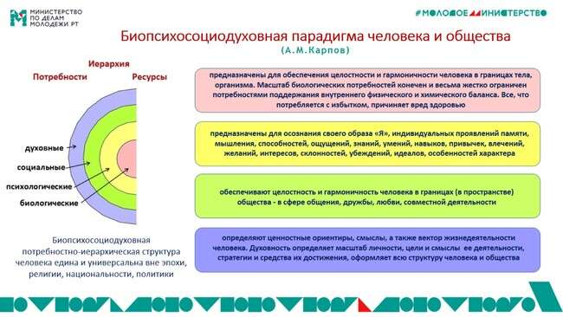

Slide 58
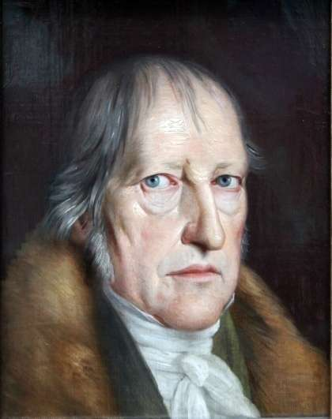

Психика – форма отражения реальности
«Бытие определяет сознание»
В.Гегель К.Маркс
Каковы характеристики современной реальности, отражающиеся в психике ?

Slide 59


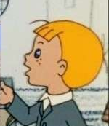
По содержанию и механизму психика – форма отражения

Slide 60

Особенности возрастной психологии ЦНС
Неспособность обеспечить собственную безопасность от манипуляций сознанием
Подкорка начинает работать активно в возрасте 11 -12 лет
Кора головного мозга созревает к 18-20 годам
Молодым легче навязать моду на деструктивный образ жизни и стиль поведения, содержащий неосознаваемые мотивы и действия, ведущие к рискованным поступкам и с нежелательными последствиями

Slide 61


Slide 62


Приоритеты
Педагогов, родителей, детей
Представителей организаций ДН
материальные
духовные
социальные
социальные
духовные
материальные

Slide 63
Кризисная ситуация
Психология
Социо-логия
Психиатрия
Психо-терапия
Кризисная ситуация
Кризисное состояние
Личностный кризис
Кризисная личность
Некоторые неизбежные события в жизненном цикле порождают эмоциональные напряжения и стрессы, которые могут приводить
либо к овладению новой ситуацией, либо к срыву и ухудшению выполнения жизненных функций.
Ситуации могут быть стрессовыми для всех, однако они оказываются кризисными для тех, у кого есть те или иные личностные особенности (Лайндманнн Э., 1944)

Slide 64

Кризис – естественное (возрастной и экзистенциональный кризис) или искусственное препятствие (антропогенное, техногенное, социогенное) препятствие на жизненном пути, преодоление которого не возможно личностью или группой привычными ресурсами (Козлов В.В., 2007)
Кризисная ситуация, когда человек сталкивается с препятствием в реализации важных жизненных целей и не может справиться с этой ситуацией с помощью привычных средств (Каплан Д., 1962).

Slide 65
Типы кризисных ситуаций
Ситуации, связанные с переходом к следующему возрастному этапу (возрастной кризис)
Ситуации утраты
Чрезвычайные, психотравмирующие ситуации
Особое место среди кризисных событий и ситуаций занимают чрезвычайные, психотравмирующие, катастрофические, поскольку именно они вызывают наиболее тяжелые переживания, разрушают психику и имеют мощные последствия для функционирования человека.

Slide 66
Категоризация кризисной ситуации
Выраженная:
- острая — развод, рождение первого ребенка
- хроническая — безработица, бедность
Экстремальная:
- острая — смерть супруга, опасная болезнь, оказаться
жертвой насилия
- хроническая — серьезная хроническая болезнь у себя или
ребенка
Катастрофическая:
- острая — смерть ребенка, суицид супруга
- хроническая — пребывание в заложниках или в концлагере

Slide 67
Кризисное состояние
- психическое (психологическое) состояние человека, внезапно пережившего субъективно значимую и тяжело переносимую психическую травму (вследствие резкого изменения образа жизни, внутриличностной картины мира) или находящегося под угрозой возникновения психотравмирующей ситуации. Характеризуется чувством беспокойства, тревоги различной интенсивности; фиксацией на психотравмирующей ситуации; переживаниями собственной несостоятельности, беспомощности, безнадежности, пессимистической оценкой собственной личности, актуальной ситуации и будущего; выраженными затруднениями в планировании деятельности. (Амбрумова А. Г., Полеев А. М., 1986)
– это временно внешне ситуационно обусловленная или внутренне детерминированная дезинтеграция личности. Пролонгированный во времени личностностный кризис (Козлов В.В., 2014)

Slide 68
Личностный кризис – психологическое состояние максимальной дезинтеграции (на внутрипсихическом уровне) и дезадаптации (на социально-психологическом уровне) личности, выражющееся в потере основных жизненных ориентиров (ценностей, базовой мотивации, поведенческих паттернов), возникающее в результате препятствий в привычном течении жизни субъектов
Кризисная личность – субъект, который вследствие посткризисной негативной дезинтеграции становится носителем девиантного или делинквентного поведения, нервно-психического или психосоматического расстройства как качеств личности, способа адаптации к социальной среде
(Козлов В.В., 2007)

Slide 69
Способы преодоления кризиса
эффективное его разрешение благодаря осознанию смысла кризисной ситуации, использованию конструктивных копинг-стратегий и внутренних ресурсов
неэффективное разрешение кризисной ситуации из-за неспособности человека видеть смысл в ситуации и его сильной сосредоточенности на эмоциональных переживаниях
уход от разрешения кризисной ситуации, избегание связанных с ней негативных переживаний является третьим способ преодоления кризиса.
Общим признаком всех деструктивных стратегий преодоления кризисов является фактическое нежелание и/или неспособность человека работать со своей проблемой: не способность принимать решения, брать ответственность, страх изменений, внешне-обвинительная позиция.

Slide 70
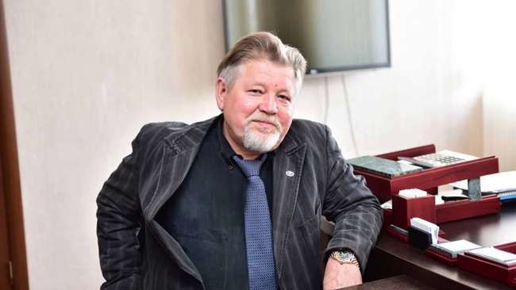


Основатель интегративной психологии. Специализируется в области социальной психологии, кризисологии, психологии сознания, психологии личности, психологии творчества, методологии психологии
Козлов Владимир Васильевич,
Президент Международной Академии Психологических Наук, академика МАПН, доктора психологических наук, профессора, заведующего кафедрой социальной и политической психологии ЯрГУ им. П.Г.Демидова

Slide 71
В чем заключается значимость информационных воздействий?
Информационными воздействиями можно влиять:
1. На выбор целей жизни в целом. Кем стать? Каким быть?
2. На определение цели отдельных поступков, ведущих к достижению своей главной цели или отклонению от нее, в результате навязывания чужой цели, внушенной рекламой
3. На выбор стиля поведения. Что современно и модно? С кем объединяться? Кому подражать?
4. На биологические и физиологические механизмы работы мозга и психики
Таким образом, подбором цели, содержания, формы, характера, способа, интенсивности информационных воздействий можно оказывать как полезное, так вредное влияние на самочувствие и поведение людей.
Кто владеет информацией, тот владеет миром

Slide 72
Определение технологий информационной войны и ее результатов
«… Путем внешней культурной и информационной экспансии (включая распространение низкокачественной продукции массовой культуры),
пропаганды вседозволенности и насилия,
расовой, национальной и религиозной нетерпимости, а также
снижения роли русского языка в мире, качества его преподавания в России, попытки фальсификации истории… произошло
размывание традиционных российских духовно-нравственных ценностей и ослабление единства многонационального народа РФ
Стратегия национальной безопасности 31. 12. 2015

Slide 73
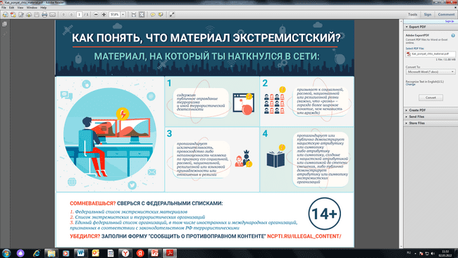

Slide 74
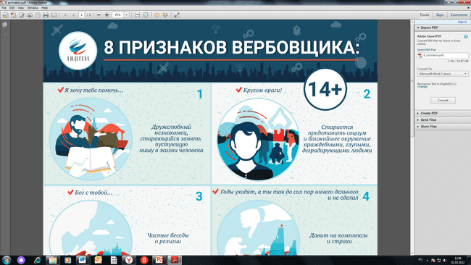
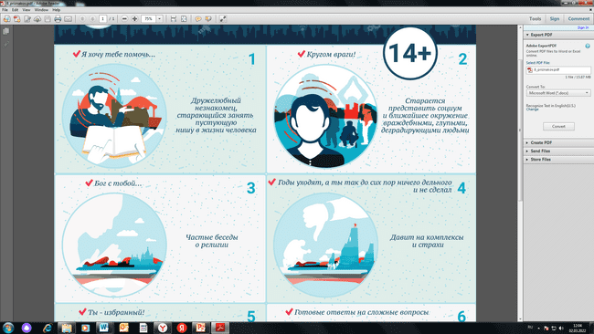

Slide 75
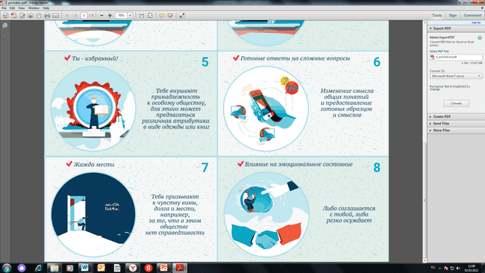

Slide 76
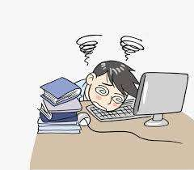
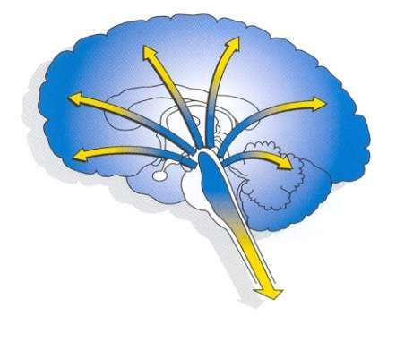


Информационная продукция: Интернет
Реклама
Телевидение
Компьютерные игры
Мода
Музыка
Б
А
Р
Ь
Е
Р

Slide 77
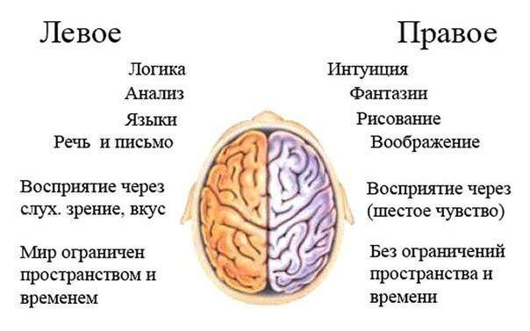
Информационными воздействиями можно активизировать разные отделы и функции мозга

Slide 78
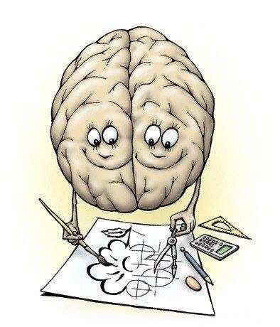
Информационные воздействия – интернет, телевидение, шоу-бизнес, кино, часто разобщают полушарные функции, возбуждают право- и отключают левополушарные функции
Для снижения рисков деструктивного поведения – зависимостей, суицидов, агрессии, терроризма нужно усиление левополушарных функций, интеграция в и гармонизация функций обоих полушарий

Slide 79
Ориентация на:
личностный рост
определение и раскрытие его ресурсов и возможностей
осознание своих потребностей
открытие для себя адекватного смысла жизни
формирование самозащиты от деструктивных внешних и внутренних явлений
Актуализируем навыки саморазвития, конструктивного общения, адекватной социальной активности, чувства ценности жизни.

Slide 80
Эффективные методы
Постижение своего истинного Я (БПСМЧ)
Содержательная оценка конфликта и самопомощь
Тренинг (самоосознание, самопринятие, активизация внутренних ресурсов, развитие коммуникативных способностей, развитие и совершенствование умений и навыков социальной активности, формирование системы ценностей и жизненной перспективы)

Slide 81
необходимо твёрдо сформировать ряд убеждений
терроризм во всех его формах и проявлениях представляет собой одну из самых серьёзных угроз национальной безопасности России;
любая террористическая деятельность является бесчеловечной и преступной и не имеющей оправдания независимо от мотивации;
любая террористическая деятельность неизбежно будет раскрыта, а её участники понесут заслуженное наказание;
любая террористическая деятельность бесцельна, так как не способствует созданию благополучной и счастливой жизни её участников ни при каких условиях.

Slide 82
Необходимо научиться:
- предвидеть события
-прогнозировать развитие различных опасных ситуаций и вести себя безопасно, чтобы снизить фактор риска от их последствий.
Важно :
иметь чётко сформулированную цель жизни и добиваться её достижения
противостоять различным соблазнам и экстремистским предложениям, какими бы они ни казались привлекательными
учиться приспосабливаться к постоянно меняющейся обстановке и регулировать в соответствии с ней своё поведение
управлять своими эмоциями
противостоять воздействию сильного стресса
вырабатывать эмоциональную устойчивость и психологическую уравновешенность в поведении в различных жизненных ситуациях
постоянно формировать и совершенствовать свою индивидуальную систему здорового образа жизни и повышать уровень своей культуры безопасности жизнедеятельности

Slide 83


Адресная работа с различным контингентом
Психологическая экспертиза (оценка) комфортности и безопасности образовательной среды образовательных организаций

Slide 84
Конечным результатом формирования антитеррористического мировоззрения должны стать три психологических новообразования (составляющих элементов) в сознании личности, которые могут и должны трансформироваться в устойчивые формы общественного сознания:
а) убеждение в своей принадлежности к многонациональному российскому обществу, которое находится в состоянии совершенствования всех сфер своей жизни:
б) стойкое неприятие всех видов экстремизма, в том числе политического и религиозного, порождающего террор как средство решения фундаментальных социально-экономических и политических проблем;
в) устойчивый психологический иммунитет к воздействию экстремистов, стремящихся влиять на власть посредством устрашения населения террором.

Slide 85

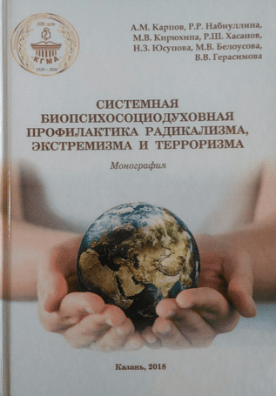

Slide 86
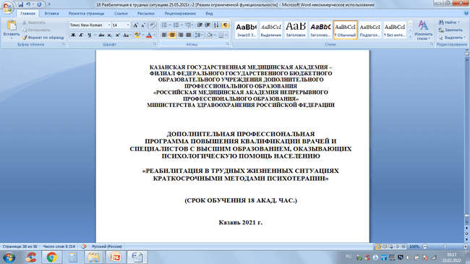
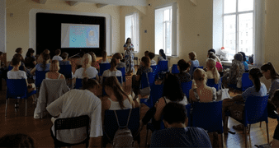
86
психологов ведомственных психологических служб здравоохранения, МЧС, образования, социальной защиты и молодёжной политики
Эти три дня реабилитации были «просто спасительными».
Все методики стопроцентно мне помогли начать потихонечку восстанавливаться. Особенно я выделяю гипноз и методику движения глазами. Волшебство просто)) Мне очень помогло.
После массажа стоп, стала более устойчивой. Приятно наблюдать, как тело само укореняется. На медитациях очень отдохнула. Время, проведенное с коллегами, ценно.

Slide 87
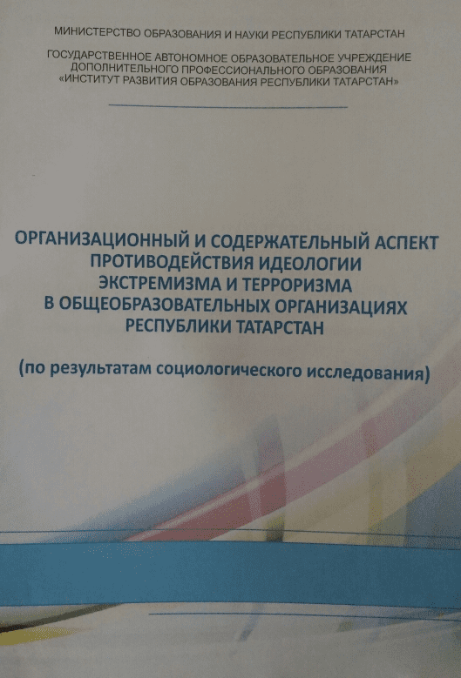
Цель исследования - изучение практики реализации профилактической работы по противодействию идеологии экстремизма и терроризма в образовательных организациях среди обучающихся старших классов.
Приоритетные задачи исследования:
- определение состояния деятельности общеобразовательных организаций Республики Татарстан по данному направлению;
- степени погруженности педагогических работников в проблематику;
- достаточности технологического и методического обеспечения профилактической работы;
актуальных проблемных «зон».
Целевая аудитория исследования - классные руководители 8-х и 10-х классов 126 чел (36%) и заместители директоров по ВР/УВР 219 чел (64%). Всего 345 чел.

Slide 89
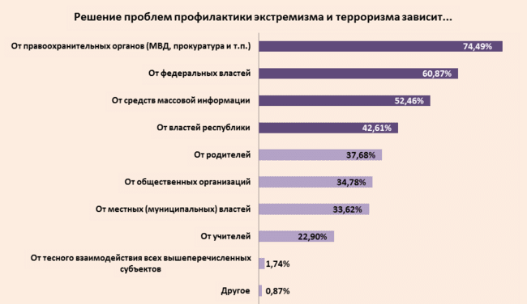

Slide 90
Выводы….
Респонденты существенную роль в проведении работы по профилактике экстремизма и терроризма среди обучающихся делегируют правоохранительным органам и СМИ, нивелируя при этом ресурсы образовательной практики и воспитательной работы в формировании ключевых компетенций школьников, которые способны выступить системой личностной самозащиты от рисков вовлечения в экстремистскую деятельность и террористические организации. Другими словами, присутствует перенос ответственности.

Slide 91
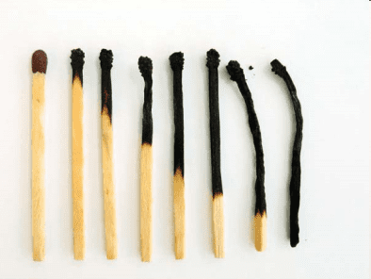

Slide 92
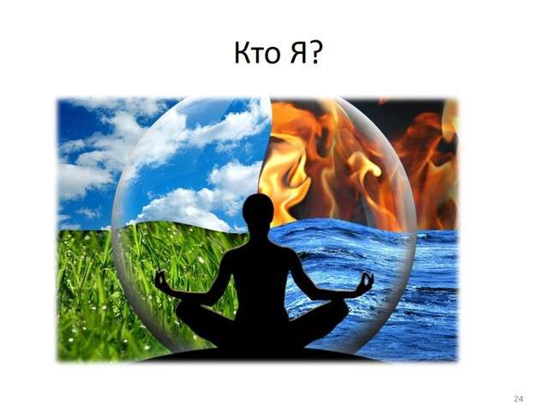
Кто Я?

Slide 93
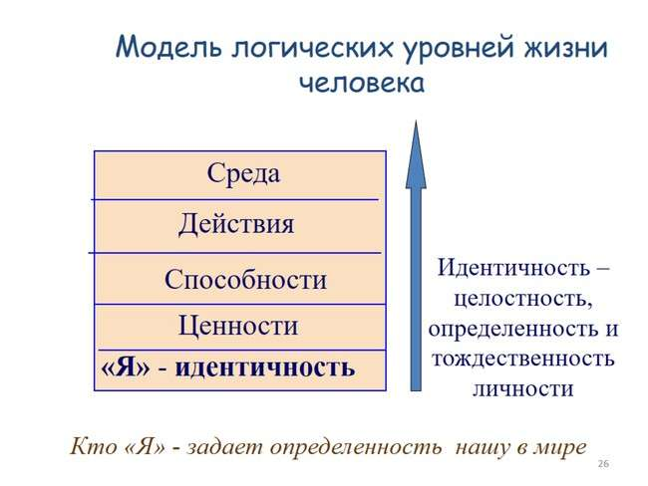

Slide 94


Slide 95
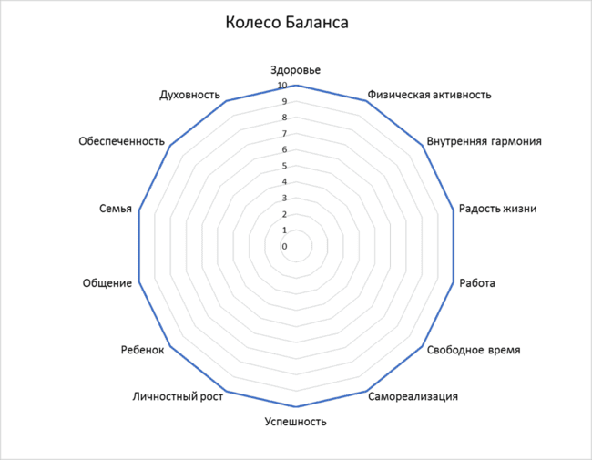

Slide 96

Самоанализ общественных, материальных и духовных условий
существования человека
Условия существования и деятельности моего ребенка | Степень их выраженности (высокая, средняя, низкая) | Степень удовлетворенностью ими | Присутствующие риски
Общественные условия (люди)
Материальные условия
Духовные условия (духовные ценности)

Slide 97

От запрета на выражение своего мнения и чувств
От боязни своих ошибок
От установки жить чужими интересами и желаниями
От патологического сравнения себя с другими
От обещаний, которые заведомо не сможешь сдержать
От мрачных, негативных мыслей
От чувства зависти

Slide 98


Slide 99
Закат видят оптимисты и романтики. Вы обладаете тонким художественным вкусом и замечаете даже малейшие мелочи. Внимательность, любознательность, позитив – это ваши главные качества, которые определил тест.
Яйцо чаще замечают уверенные в себе и целеустремленные личности. Таких людей часто называют прагматиками или реалистами. Они обладают хорошей памятью, высокой концентрацией внимания и аналитическим складом ума.

Slide 100


Slide 101
Водопад. Такой ответ указывает на технический склад ума. Наверняка вы обладаете хорошей памятью и внимательностью. Если это не так, то срочно займитесь их тренировкой. У вас отличный потенциал, который можно быстро развить.
Девушка с длинными волосами. Ее видят люди с гуманитарным складом ума. Скорее всего, вам отлично даются гуманитарные науки, а работа связанна с творчеством. Такие личности ранимы и впечатлительны.

Slide 102


Slide 103
Мужчина. Этот результат свидетельствует о сильном характере, настойчивости и уверенности. Такой человек не привык сомневаться в себе и своих поступках, все анализирует и принимает только взвешенные и рациональные решения.
Женщина. Этот результат указывает на мягкость характера, креативность, нестандартность мыслей. Такие люди могут похвастаться хорошим абстрактным мышлением, богатой фантазией и тонким восприятием искусства.

Slide 104
Цели участия в работе по профилактике деструктивных проявлений среди молодежи: | Что Вам нужно, чтобы их достичь
1. | 1.
2. | 2.
3. | 3.

Slide 105
У каждого человека, есть жизненное кредо, так называемый девиз, установка, которым он руководствуется в жизни. Например:
- Будьте внимательны к своим мыслям, – они начало поступков. (Лао-Цзы)
- Хорошее начало – половина дела. (Платон)
- Жизнь прекрасна, если научишься жить. (Менандр)
А как звучит Ваш девиз в аспекте профилактической деятельности? Напиши его_________________________________________________

Slide 106
Компетенции руководителей образовательных организаций в сфере профилактики терроризма
Профессиональная деятельность, направленная на организацию и проведение профилактической антитеррористической деятельности с обучающимися, педагогическим коллективом и родителями | Разрабатывать и реализовывать систему мероприятий по профилактике и коррекции социально деструктивного и дезадаптированного поведения обучающихся, выявленными факторами риска
 | Организовать работу по подготовке персонала ОО к действиям при возникновении террористических угроз
 | Организовать антитеррористическую пропаганду среди коллектива педагогов и обучающихся
 | Организовать делопроизводство, правил разработки пакета документов по антитеррористической защите организации, а также перспективного плана обеспечения безопасности ОО
 | Разработать алгоритм поведения педагогического коллектива и обучающихся при угрозе террористического акта и осуществлять контроль за его реализацией
 | Организация своевременной диагностики угроз террористического акта, в том числе со стороны семей, входящих в группу риска.

Slide 107
Компетенции педагогов среднего и старшего звена общеобразовательных организаций в сфере профилактики терроризма
Профессиональная деятельность, направленная на организацию и проведение профилактической антитеррористической деятельности с обучающимися | Реализация мероприятий по профилактике социально деструктивного и дезадаптированного поведения обучающихся среднего и старшего звена образовательных организаций с использованием активных форм
 | Реализация мероприятий по формированию антитеррористического мировоззрения у родителей обучающихся среднего и старшего звена образовательных организаций
 | Владение алгоритмами, приемами антитеррористической защиты детей во время пребывания их в ОО и обеспечения их безопасности в случае возникновения террористических угроз
 | Включение элементов антитеррористической профилактики в содержание предметной и внеурочной деятельности

Slide 108
Компетенции педагогов-психологов образовательных организаций в сфере профилактики терроризма
Профессиональная деятельность, направленная на сохранение и укрепление психологического здоровья обучающихся в процессе обучения и воспитания в ОО | Реализация мероприятий по психологической профилактике социально деструктивного и дезадаптированного поведения обучающихся образовательных организаций с использованием индивидуальных и групповых форм работы обучающихся и их родителей
 | Владение методами психодиагностики по выявлению детей и семей группы социального риска
 | Владение техниками коррекционной работы в форме индивидуальных консультаций и групповых занятий с обучающимися группы риска
Психологическая профилактика нарушений поведения и отклонений в развитии обучающихся, испытывающих трудности в освоении основных общеобразовательных программ, развитии и социальной адаптации | Создавать и поддерживать в образовательной организации психологические условия обучения и воспитания, необходимые для нормального психического развития и формирования обучающихся, испытывающих трудности в освоении основных общеобразовательных программ, развитии и социальной адаптации

Slide 109
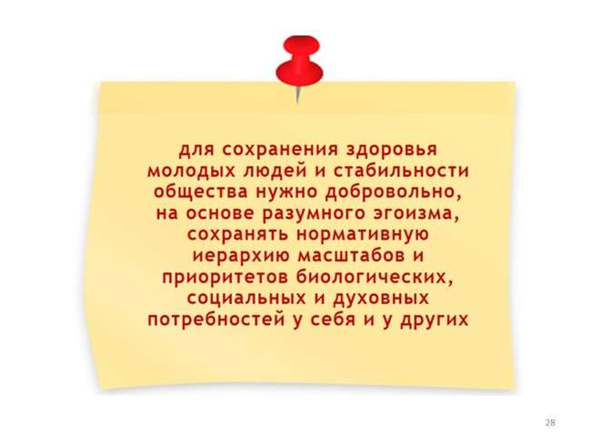

Slide 110

«Когда кажется, что весь мир настроен против тебя – помни, что самолёт взлетает против ветра.»
ГЕНРИ ФОРД

Slide 111

Берегите в себе человека… А.П.Чехов
Благодарю за внимание!

